Slide 1
紧缺物资转移追踪系统
基于区块链辅助溯源和防伪
2020-3 万向黑客松21#参赛作品

Slide 2
背景和原理
溯源防伪是一个系统工程，需要多方参与，在这里我们希望通过区块链技术为物资的流向/转移进行追踪，通过辨别持有人是否拥有区块链证明来判断其物资来源合法性。以此提高造假门槛和减少物资转移的风险。
为紧缺物资发行对应数量的区块链token，每次转移物资时需要在系统内进行发送操作。
接收方需要进行确认收货操作。通过发送和确认两次操作即可完成对应token的转移。
当中间环节再次转移或者销售时，也同样要发送对应token给对方。

Slide 3
业务流程
政府/企事业单位
发货方
收货方/用户
入库/产生token
发货，产生订单号
扫码确认收货，对信息签名，调用合约
发货
确认收货

Slide 4
功能和实现
后台：创建资产，为每种物资发行独立Token，并初始化数量，以及分配给具体持有人
前台——发送：用户登录，发送资产给另一位用户，并生成发送合约，将资产转入合约，同时生成订单号分享给目标用户
前台——接收：用户点击订单URL确认接收，同时提供签名信息到后台，后台将签名信息提供给合约，验证无误以后将订单对应的资产转移给目标用户
每位用户有一个资产地址，可以从区块链钱包检查到持有数量和来源记录，从而证明持有资产的合法性。

Slide 5
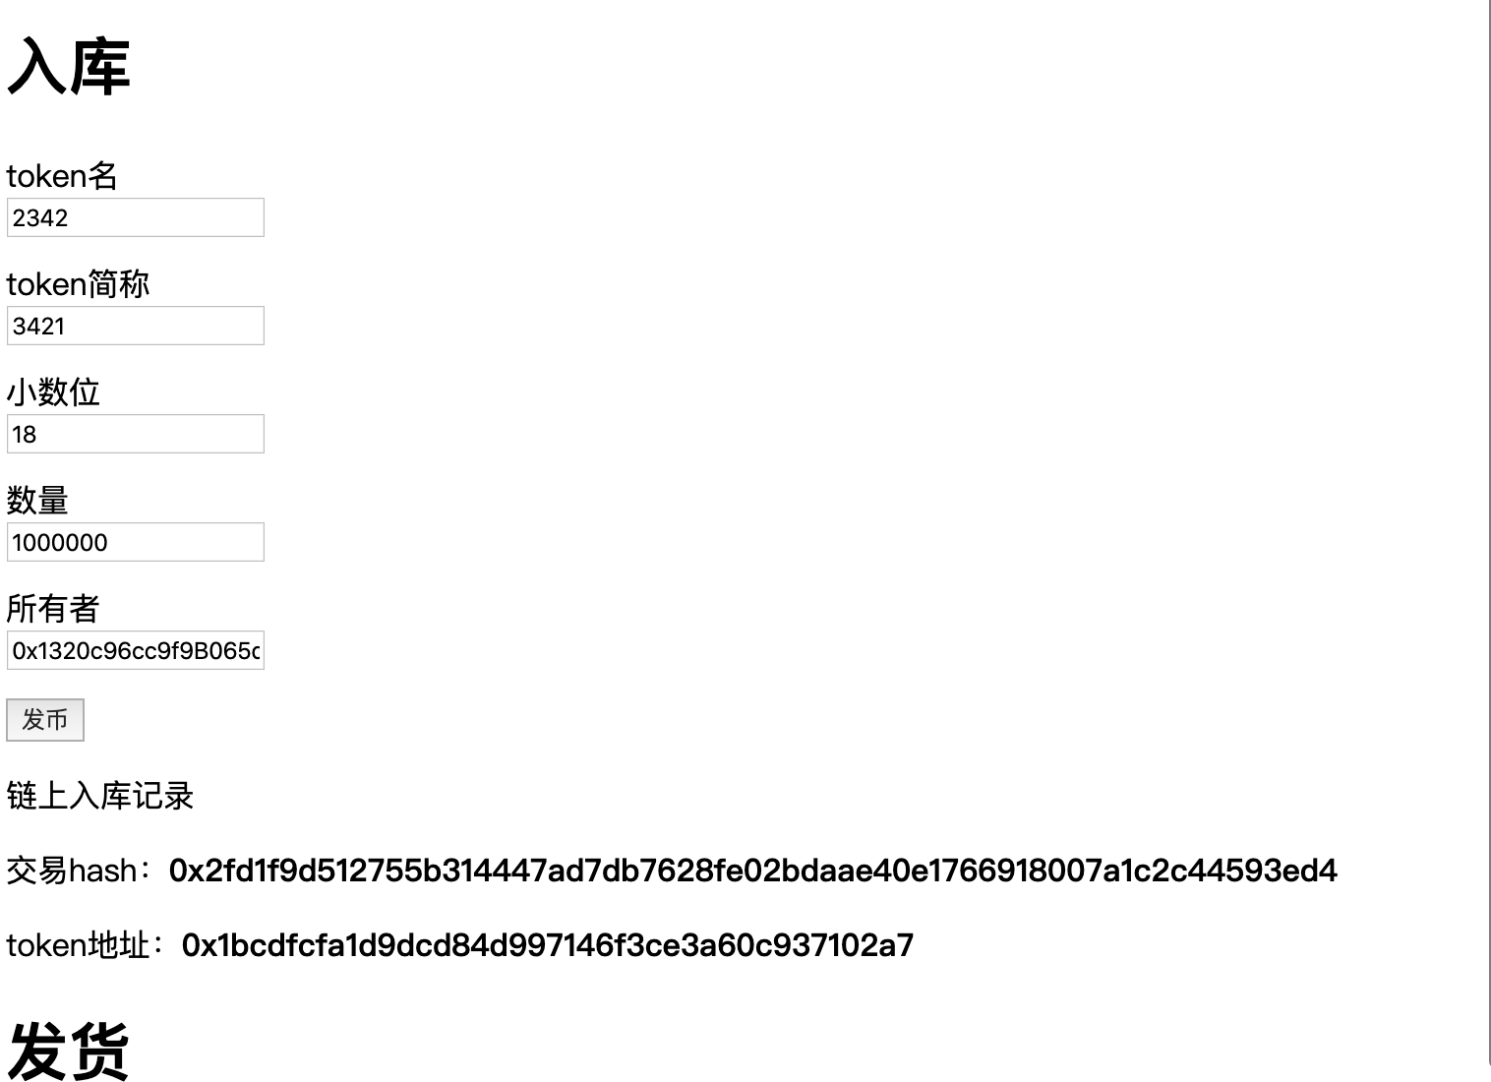
UI界面

Slide 6
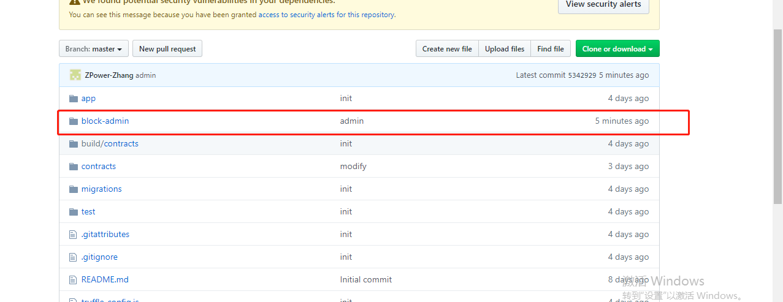
代码仓库

Slide 7

21#紧缺物资转移追踪系统
项目成员
李文佳 张能 孟晓坤 周后红
区块链技术方案
Elastos Smart contract sidechain
ELABank Token Service
请投一票
🙏
21#作品

